Slide 1
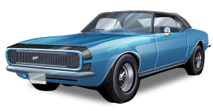

Slide 3
Ja idem u Manga,a vi kako hoćete!
DOBRO!!Vidimo se za pola sata.

Slide 4
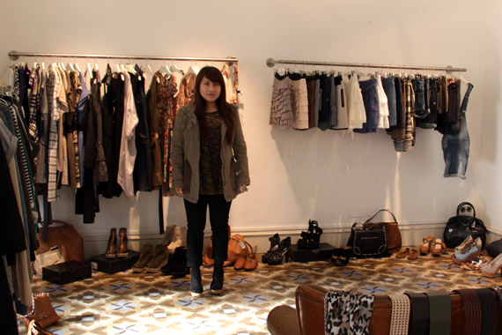
MANGO
Dobar dan!Kako vam mogu pomoći?
Mogu li probati ovu bijelu haljinu sa police? Veličina M.

Slide 5
HEHE,super mi stoji

Slide 6
Pa gdje su oni?!?!

Slide 7
Ali mamaaaa..!
Samo još malo!!
A TU STE JE LI?!? Odmah sa mnom, idemo kući!!

Slide 8
Ovo vam je prvi i zadnji put!! E sada nema tjedan dana na kompjuter.

Slide 10
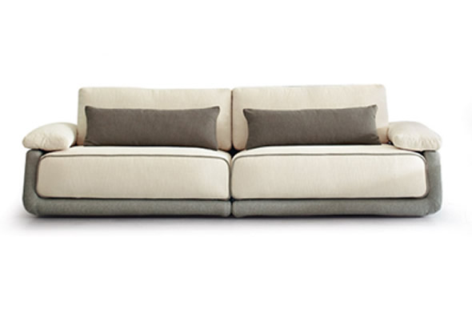
E dečki ja ću se sada odmarati a vi za kaznu počistite kuću! Lijepu zabavu vam želim.
Da, predivnu zabavu!

Slide 11
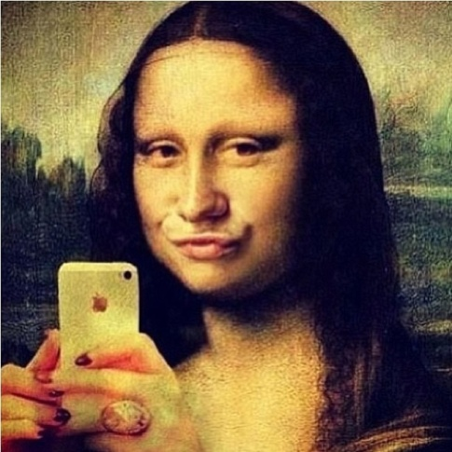
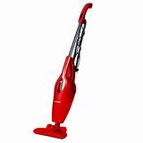
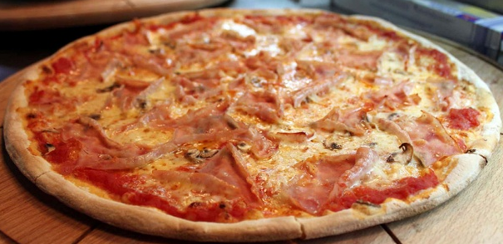
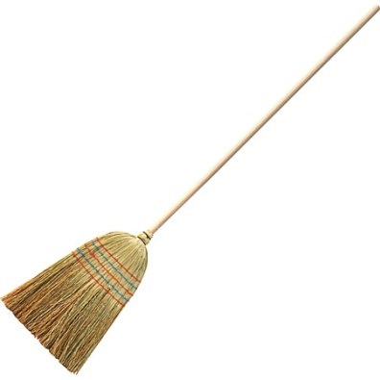

Slide 12
BRAVO dečki! Sve ste sredili, sad možete na kompjuter.

Slide 13
NAPRAVILE: Jelena Pocedulić i Lea Šoljan

